Slide 1
Ударная семья
Составитель: Плющай Ирина Валентиновна
педагог дополнительного образования.
ДМШ им. В.В. Андреева г. Санкт-Петербург.

Slide 2
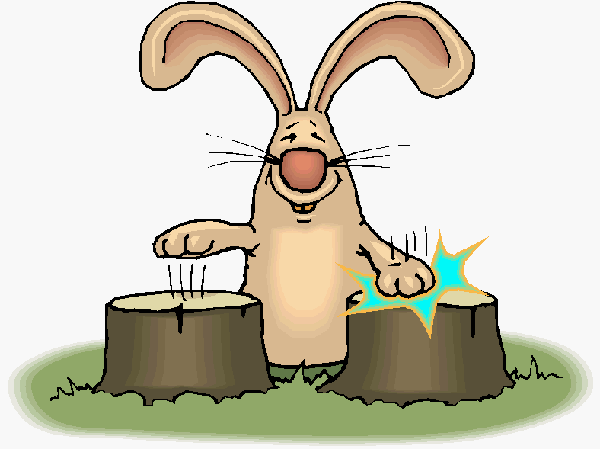
«Страна где музыка живёт , он и отдых наш и труд»
Здравствуйте, ребята, меня зовут зайчик барабанщик Там-Тарам. Сегодня мы с вами начнём необычное путешествие. Это путешествие в сказочную страну ударных инструментов. А раз в этой стране живут ударные инструменты, значит, в ней живут и звуки, и волшебная музыка. И чтобы лучше познакомиться с его жителями, я расскажу вам историю про ударные инструменты.

Slide 3
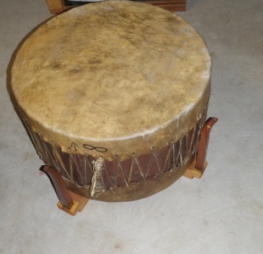
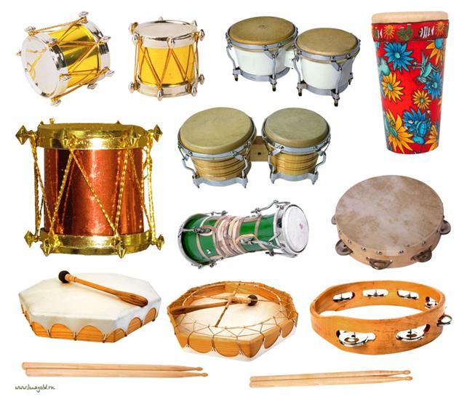
О истории барабанах можно было написать не одну толстую книгу. Потому что барабаны, как и люди, имеют различную внешность, характер, язык.
Они гневные и веселые, устрашающие и жизнерадостные, угрюмые и болтливые, серьезные и неисправимые сплетники, громкоголосые и еле-еле слышные.
Среди них встречаются карлики и великаны. Барабаны - большие труженики, они «владеют» самыми различными профессиями.

Slide 4
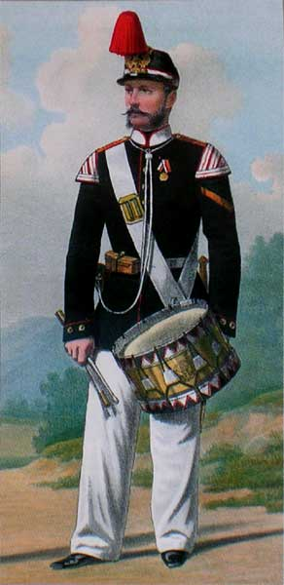
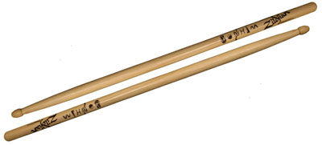
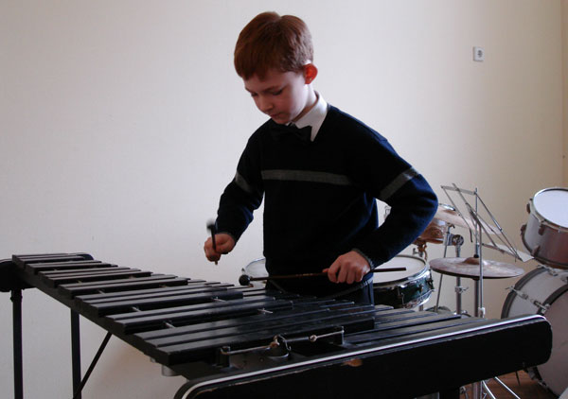
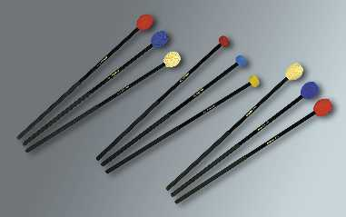
Вот теперь можно рассмотреть: одни похожи на большие цилиндры, на которые натянуты куски кожи. По коже играют деревянными палочками, и раздается звук.
А на других мы рассмотрели что-то похожее на пианино, по ним тоже играют палочками, только другой формы, вот посмотри.

Slide 5
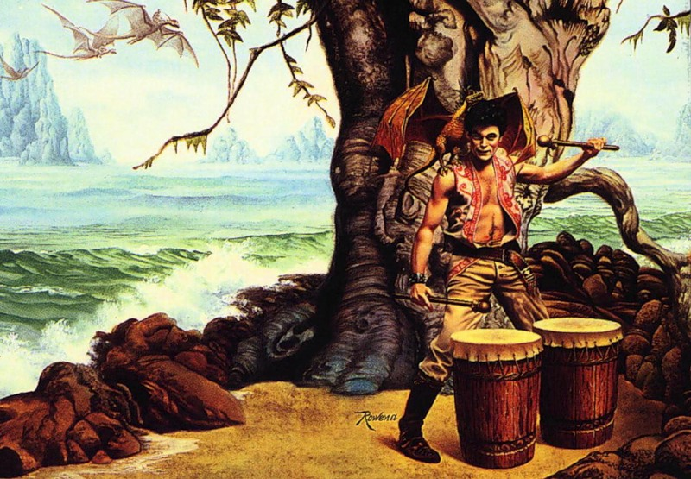
Способ игры на инструментах этой семейки - удар, а музыкант, играющий на ударных инструментах, называется ударником.

Slide 6
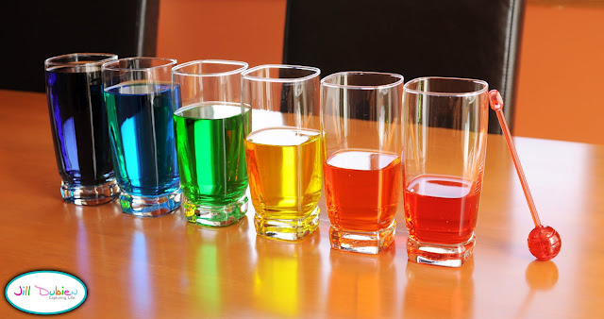
Но давай сразу усвоим, что некоторые ударные инструменты могут издавать только один звук, а на некоторых можно играть мелодии. Поищи дома ударные инструменты. Постучи деревянным карандашом по столу, стулу, по двери. Попробуй сыграть мелодию. Не получилось? А теперь возьми стеклянный стакан, постучи по нему. Красиво? Налей в него немного воды, постучи, найди этот звук на фортепиано или на другом инструменте. Налей в стакан еще немного воды, ударь. Изменился звук? Повторяй опыт с разным количеством воды, и ты увидишь, как будет меняться высота звука. Таким образом, эту шумную семью мы разделим еще на две семейки поменьше.

Slide 7
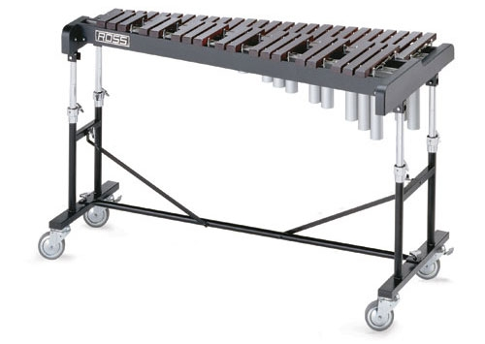
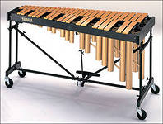
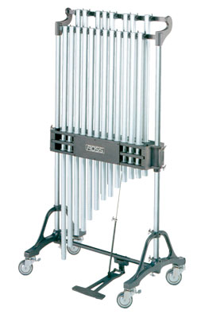
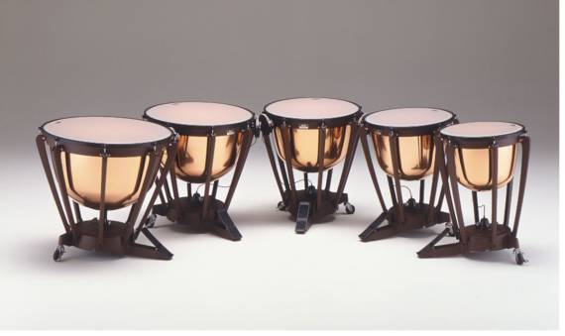
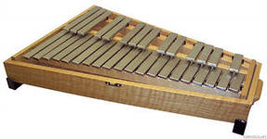
В первую входят те инструменты, на которых можно сыграть мелодию. Это: ксилофон, вибрафон, колокольчики, колокола, современные литавры (Р. Штраус Ксилофон, из оперы «Так говорил Заратустра»).

Slide 8
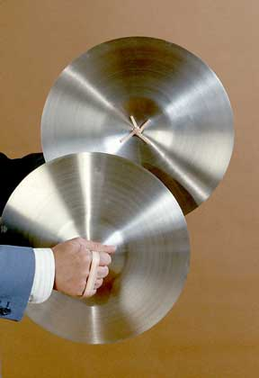
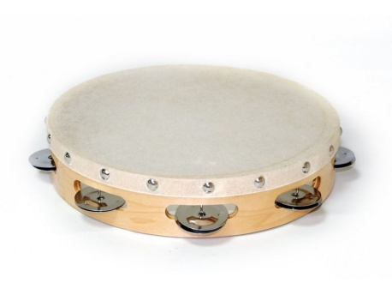
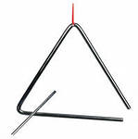
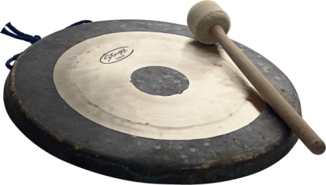
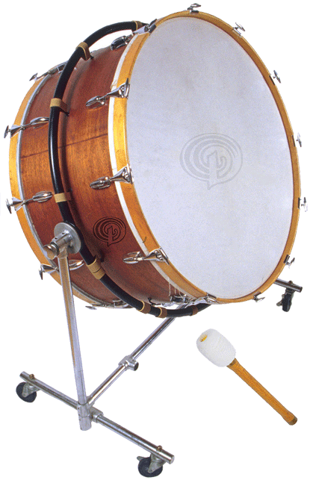
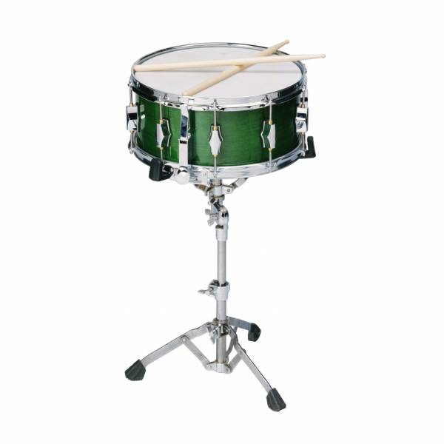
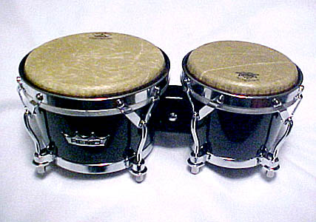
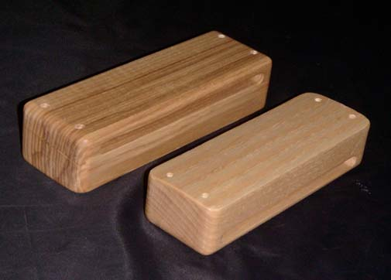
Во вторую входят ударные инструменты, которые воспроизводят один звук. Это треугольник, бубен, малый и большой барабаны, тарелки, коробочка и гонг.
Эти инструменты используются в разных оркестрах.

Slide 9
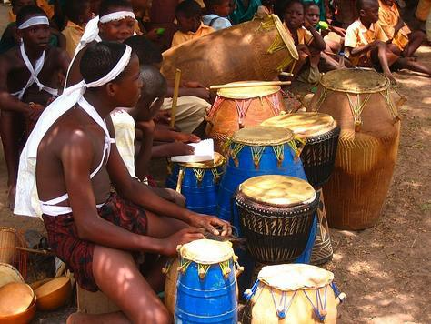
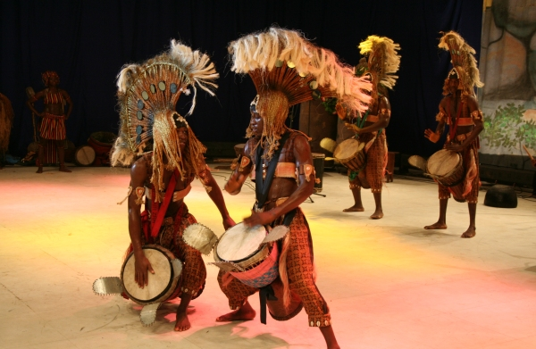
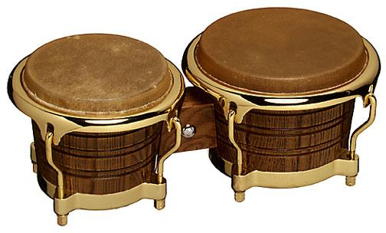
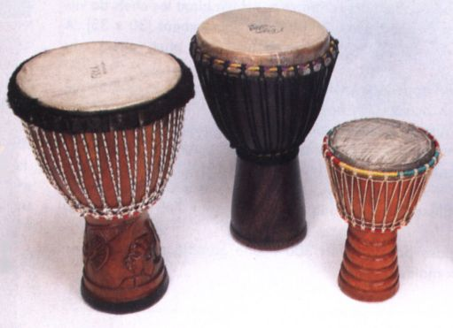
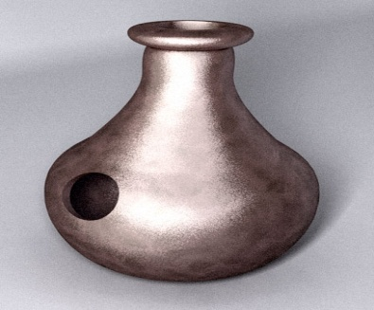
Все многообразие ударных музыкальных инструментов трудно себе представить, у каждого народа есть еще свои, особенные.
Африка - это поистине «барабанный рай». Не случайно барабан является символом Черного континента. В деревне и в городе, в джунглях и в пустыне, на холмах и на равнинах - везде и в любое, время можно услышать звуки барабанов .

Slide 10
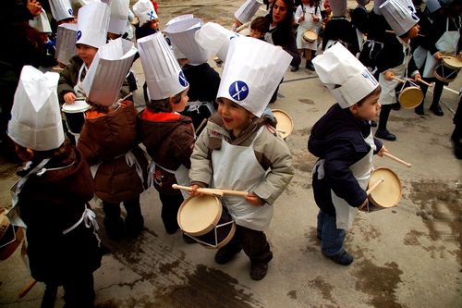
Барабаны верой и правдой служат человеку. Человек не остается в долгу. В их честь он устраивает даже праздники.
Фестиваль ударных инструментов Тамборрада посвящен покровителю города святому Себастьяну. Начинается праздник в полночь 18 января с подъема флага города на площади Конституции. Затем музыканты начинают играть марш Сан-Себастьяна и не умолкают до вечера следующего дня.

Slide 11
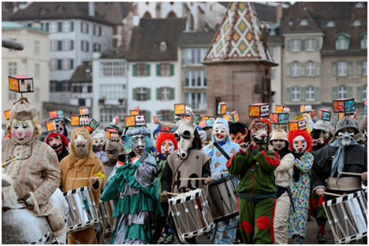
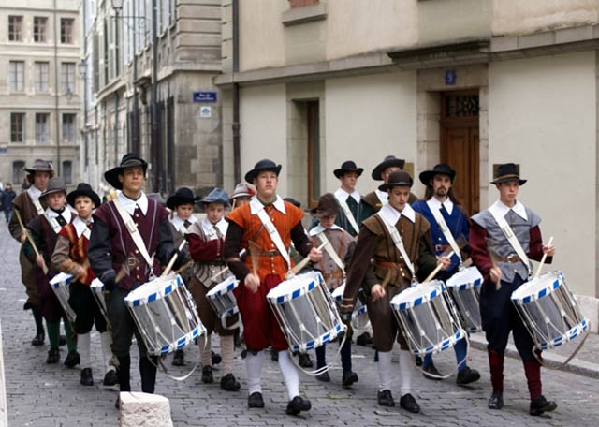
А ещё такой праздник проводится один раз в год в Швейцарии. Сказочный праздник начинается в четыре часа утра. Со всех концов к центру города стекаются оркестры барабанщиков и флейтистов, одетых в яркие одежды. Устраивается концерт, в котором участвует до двух тысяч барабанщиков.
Чтобы стать музыкантом-ударником, нужно много и
кропотливо учиться.

